Slide 1
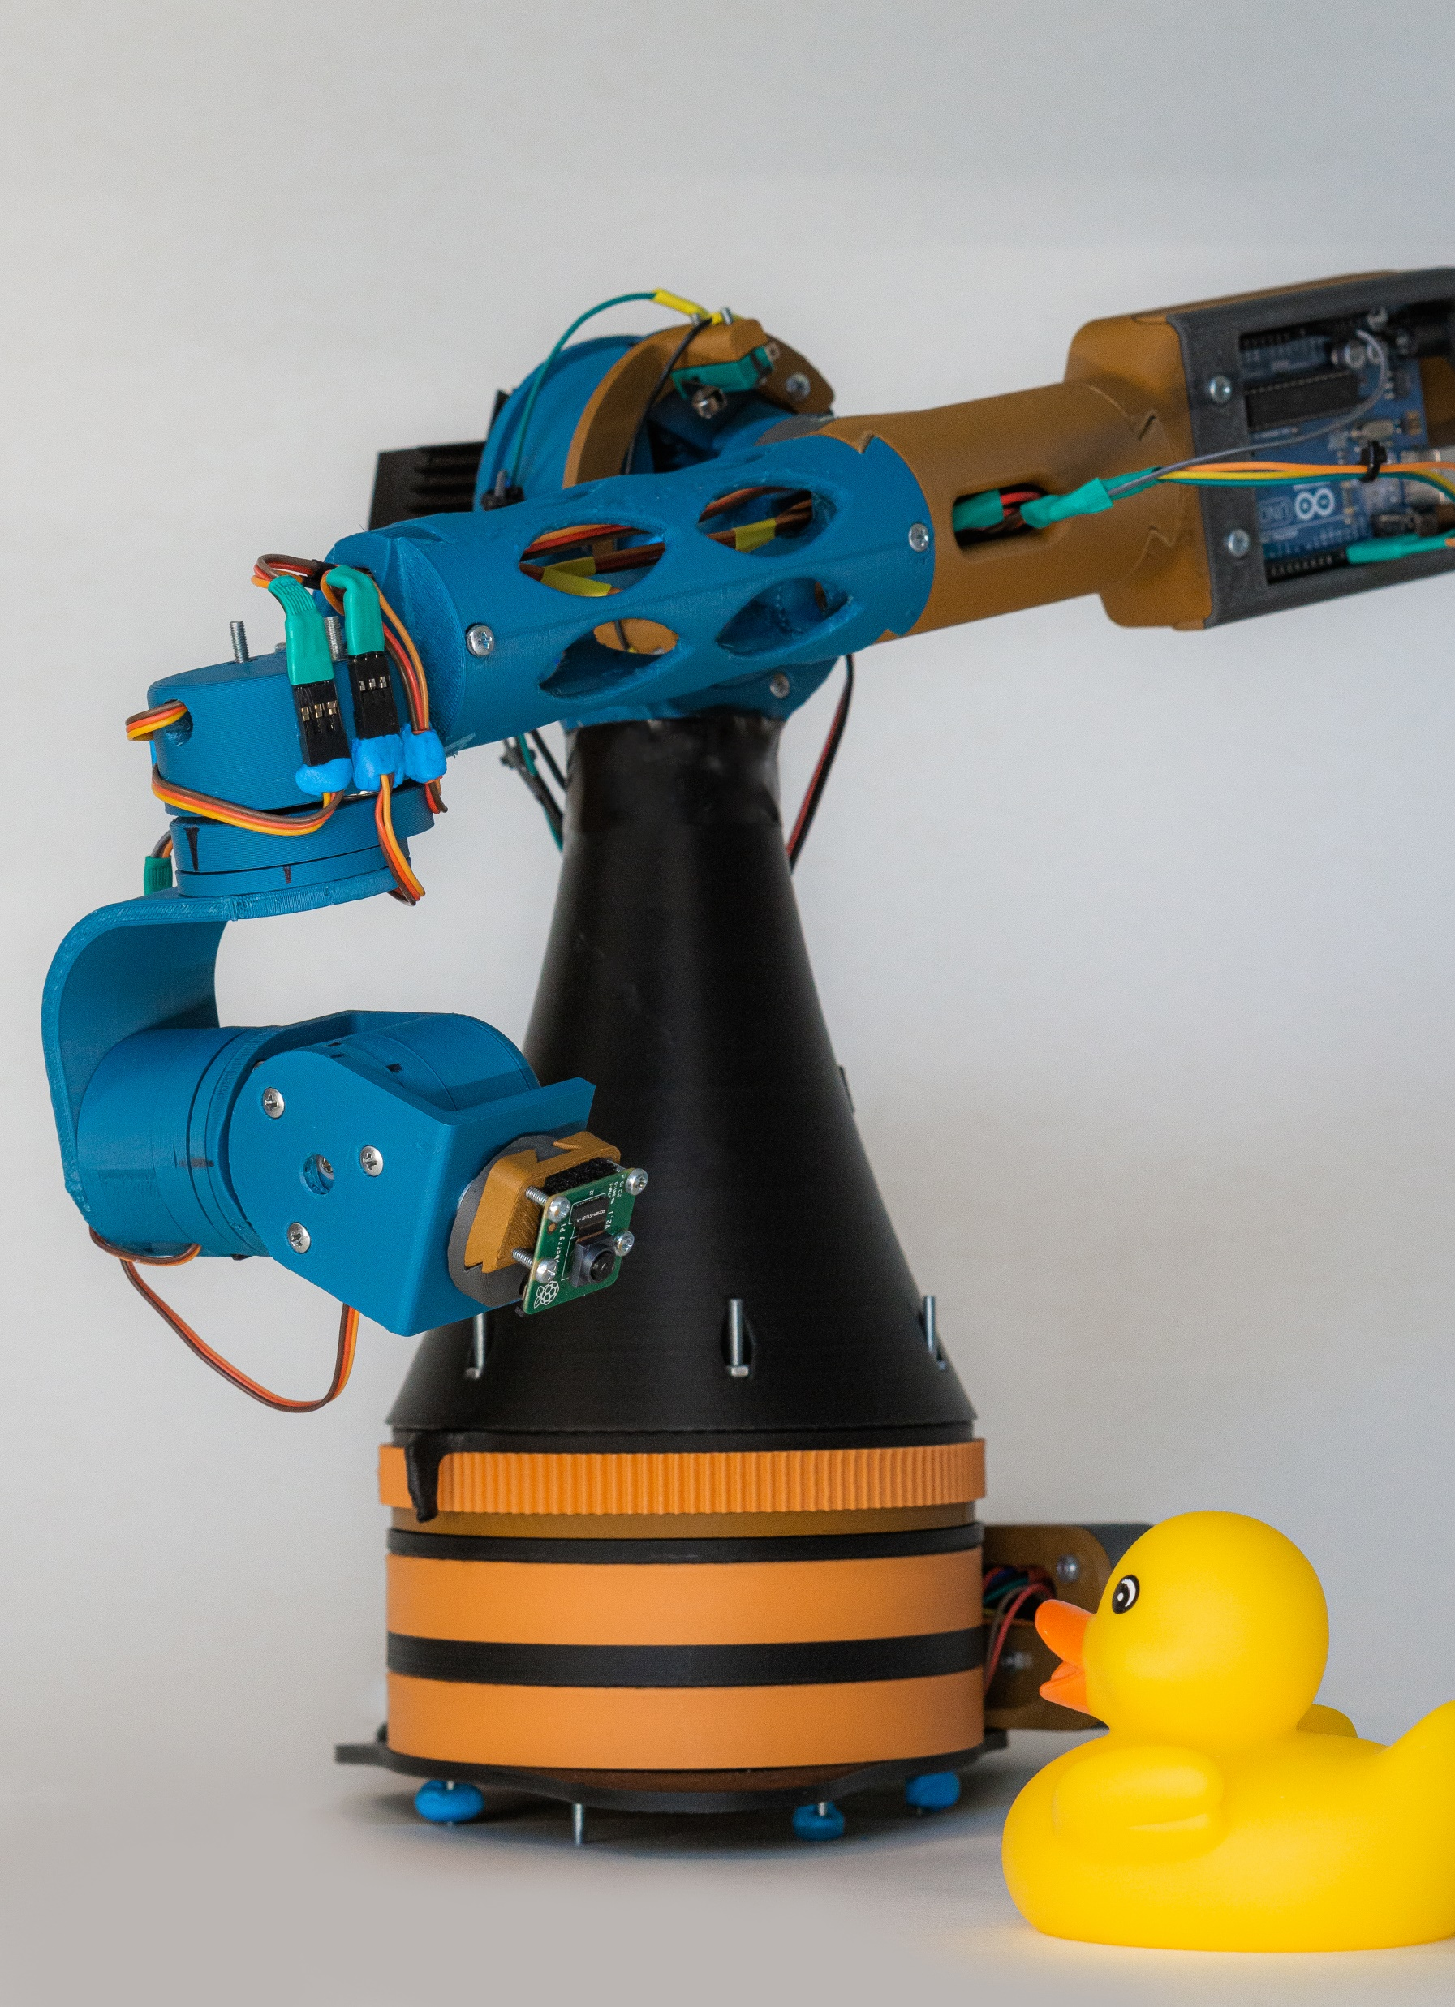
Cinebot Alpha
Course project of
Nikola Totev
for
Practical robotics & Smart Things
Sofia University
July 2020
Notes:
Здравейте, и добро утро, тази сутрин ще ви представя проекта ми по практическа роботика и умни неща.

Slide 2
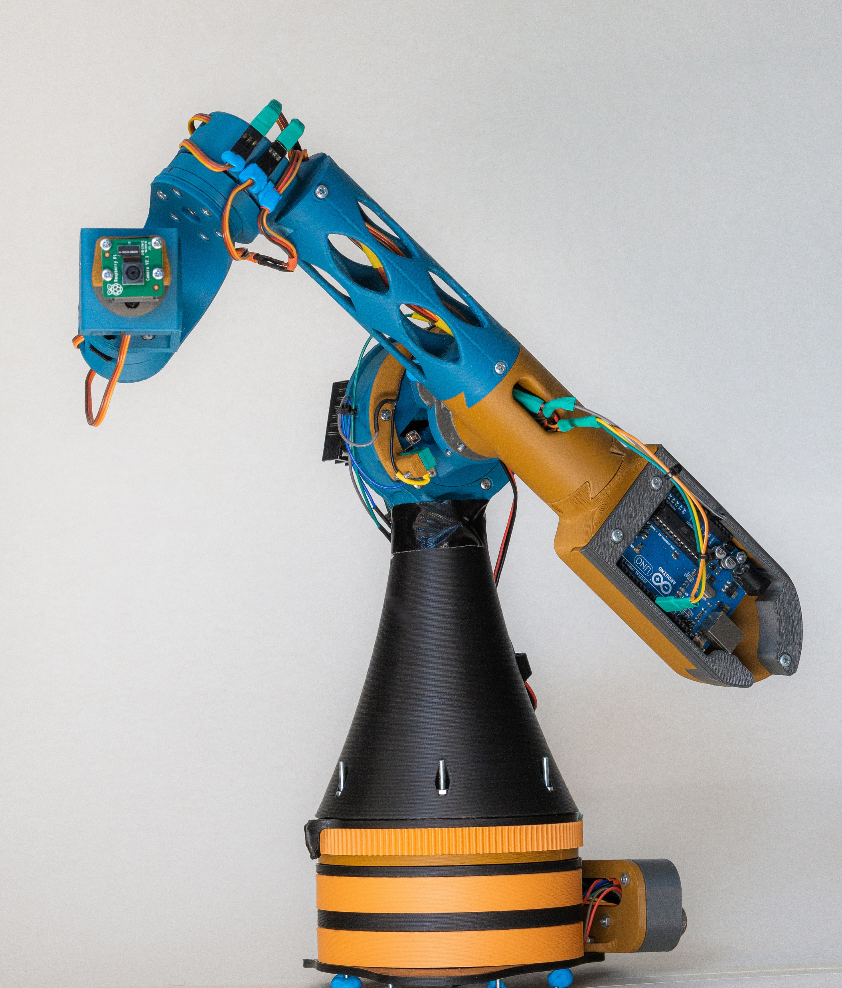
Project overview
Design Philosophy
Design challenges
Key features
Used technologies
Development possibilities
Demo
Notes:
Има няколко неща, които искам да покрия, като ще започна с обобщение на проекта. След това искам да споделя каква е философията, която седи зад дизайна, както и трудностите пред, който срещнах докато правих проекта. После искам да обобщя главните характеристики както и техоногиите, които използват за да реализирам проекта. За завършък бих искал да споделя вижданията си относно бъдещото развитие на този проект и разбира се едно демо.

Slide 3
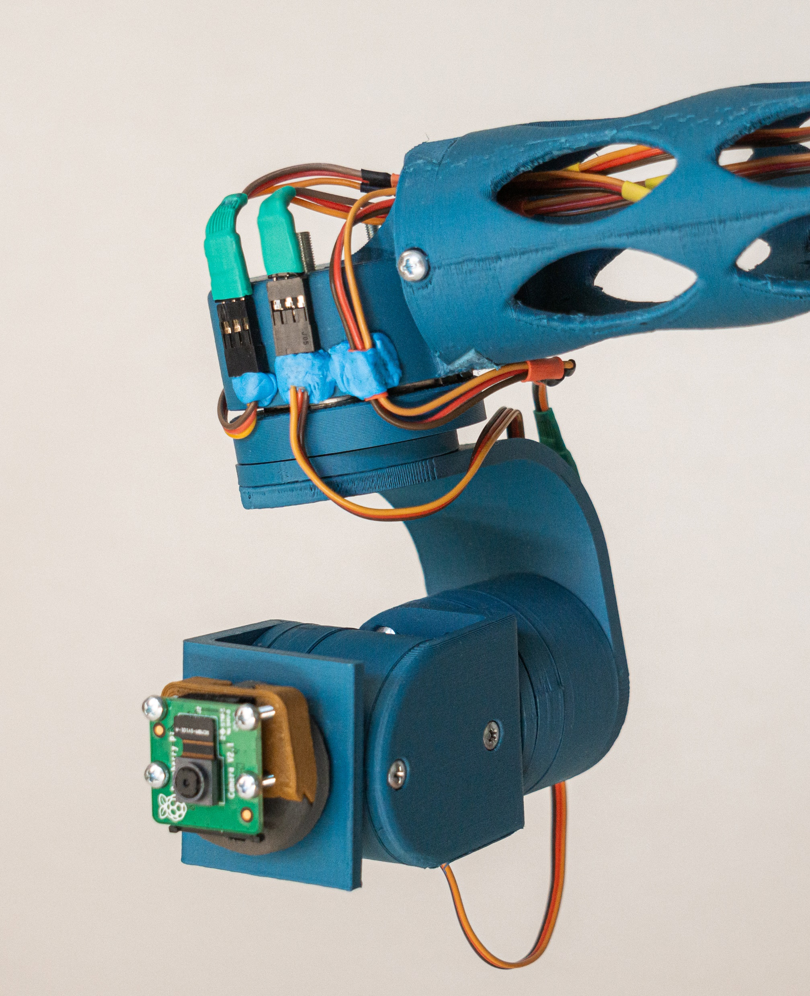
Project overview
What is it?
How is it made?
What can it do?
What can it be used for?
Notes:
Cinebot alpha е роботизирана ръка, която за момента носи камера. Изцяло от мен е проектиратна изпринтена и сглобена. Може да прави снимки, да се движи по дадена траектория и да разпознава и следи лица. Няма някаква практическа полза, но според мен е страхотна платформа за начинаещи.+

Slide 4
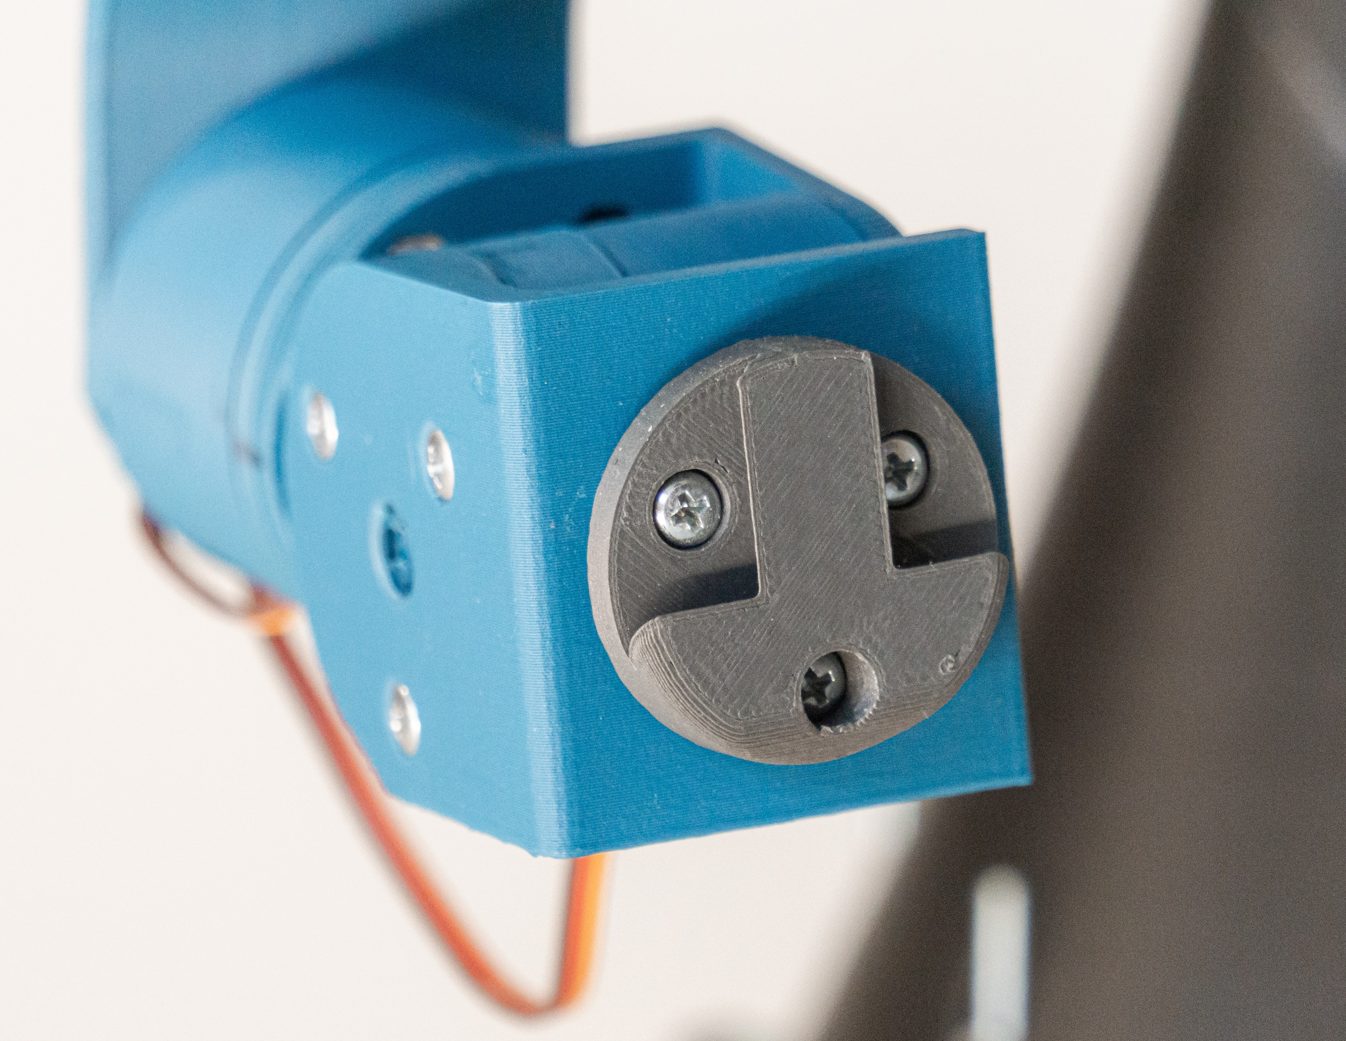
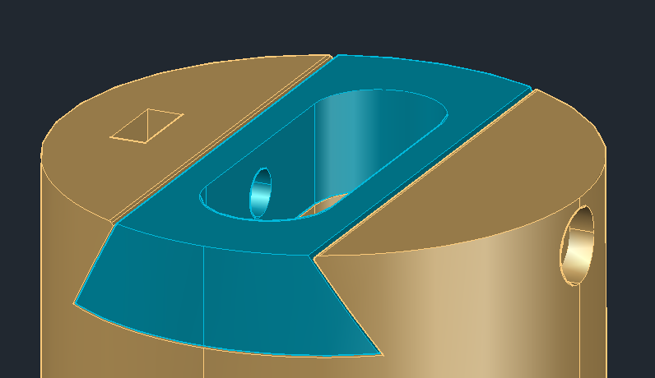
Design Philosophy (hardware)
Modularity
Simplicity
3D Printable
Notes:
Една от основните ми цели беше да направя робота от модули, които лесно могат да се сглобяват, но здраво да се свързват. Преминах през много итерации, но накрая се спрях на този дизайн. Изполвам трапецовидни свъзки, през които минава един винт и се затяга с гайка. Прилагам същия принцип за поставката на камерата.
Тази модулярност се свързва с идеята да е максимално прост дизайна, всеки елемнет има една и само роля, която изпълнява добре.
Освен тези неща, всичко трябваше да може да се принтира с 3D принтер, много от частите са направен по такъв начин, че да могат лесно да се принтират с почти всеки принтер.

Slide 5
Design Philosophy (software)
Safety
Modularity
High fault tolerance
Notes:
Софтруера също има дизайн, като основните изсквания са той първо да работи безопасно и да не позволява за разрушаването или повреждането на физическата част на робота. Трябва също да е модулен и тези всеки модул да може да се преизползва. Също трябва да има висок толеранс към възникнали грешки, тоест да не „крашва“ програмата при възникване на грешки. Това последното съм се опитал максимално да го постигна, но разбира се, като всеки софтуер трябва да има много повече тестване за да мога да го гарантирам това.

Slide 6
Design Challenges (hardware)
No experience with 3D printing or CAD
Unfamiliar with best practices
Lack of knowledge about components
Notes:
Тък като това е първия ми робот, има много неща, които не знам, именно те бяха основните препрятствия. Например нула опит с AutoCAD или 3д принтиране или липса на знание относно най-добрите практики или какви компоненти се ползват за какво.

Slide 7
Design Challenges (software)
First time working with Raspberry Pi
No experience programming for Linux
Programming a physical machine
Interprocess communication with UDS
Communication between Rpi & Arduino via Serial
Notes:
Имаше и трудности свързани със софтуера. Например, това е първия път в който правя такъв голям проект с Raspberry Pi, за пръв път програмирам за линукс или физичска машина. Също така за пръв път правя два процеса на една система да си комуникират в реално време както и Raspberry Pi и Arduino да си комуникират в реално време.
Като цяло, преодоляването на всички тези предизвикателства е свързано с много научени неща и според мен това е едно от най-важните неща.

Slide 8
Key Features
Stepper manual move mode (multithreaded)
Gimbal manual move mode
Stepper record mode
Gimbal record mode
Replay mode
Facial tracking (pan only)
Notes:
Има няколко основни режима на работа.
Първите два служат за диагностика и така се проверява дали всичко работи правилно. Важно е да се отбележи, че първи режим (say mode) работи на 4 нишки, две нишки за движението на моторите и две за следене на ограничителните ключове.
След това има режим на запис, и режим на повтаряне на път, като за този режим има едно интересно нещо, което след малко ще обясня.
Има и разпознаване и следене на лица, но за съжаление не успях да направя вертикалното следене въпреки всичките ми опити за калибрация.

Slide 9
Quintic Polynomial Trajectory
What is it?
Why do we need it?
Implementation
Notes:
Това, което казах, че ще обясня, какво е траектория на полином от 5та степен (quantic poly trajectory) и за какво се използва.
Това е траектория, (графика) на полином от 5та степен, който има гладки първа и втора производна.
Използва се за да има по-плавно движение на робота и за да се намали напрежението върху структурата на робота.
За имплементацията има повече информация в документацията, но правих собствено проучване по темата и намерих друг човек, който се е опитвал да направи това използвайки C#, и прочетох неговия доклад, но се наложи да направя мои модификации за да може да работи за моя случай.
Сега, ще покажа няколко графики, за да стане малко по-ясно.

Slide 10
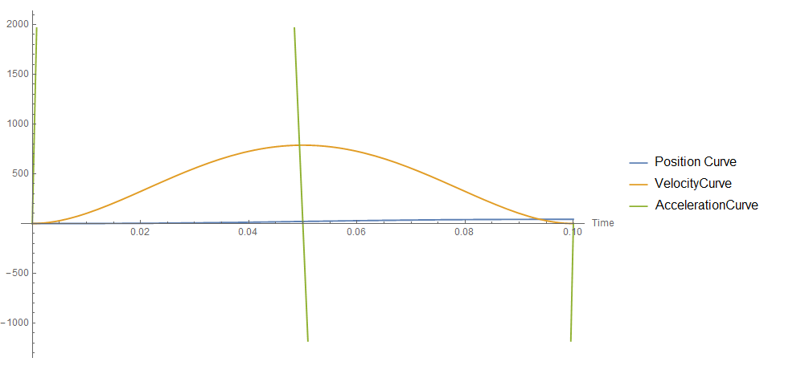

Slide 11
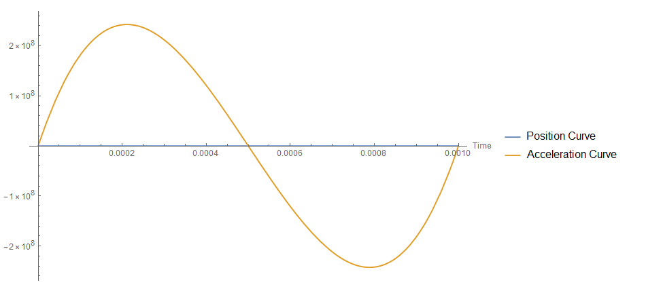

Slide 12
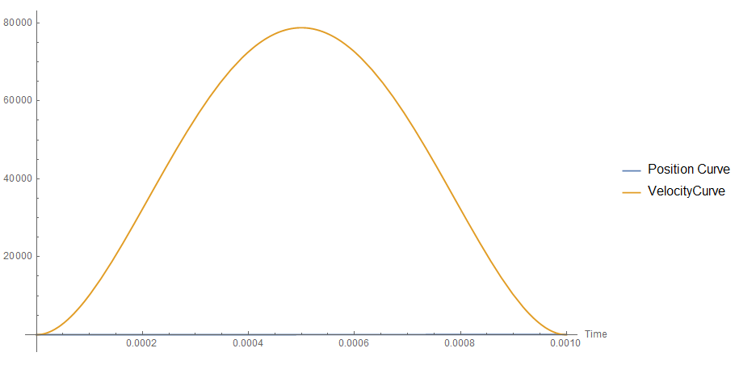

Slide 13
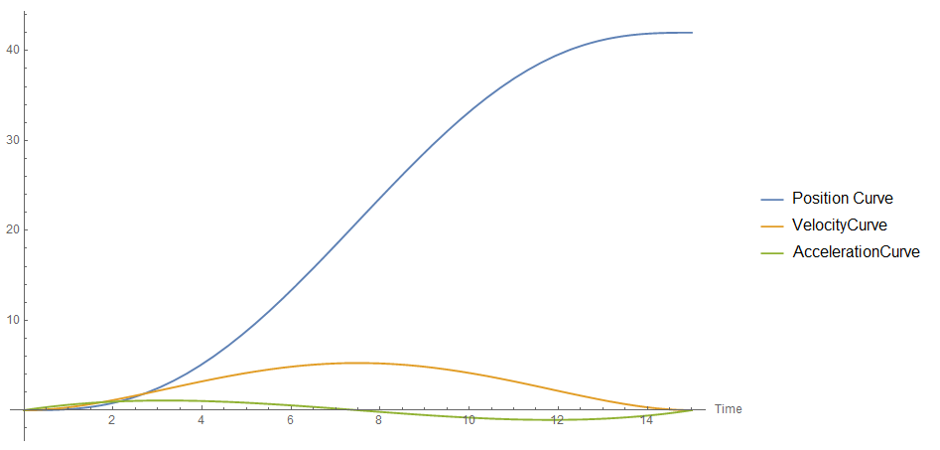

Slide 14
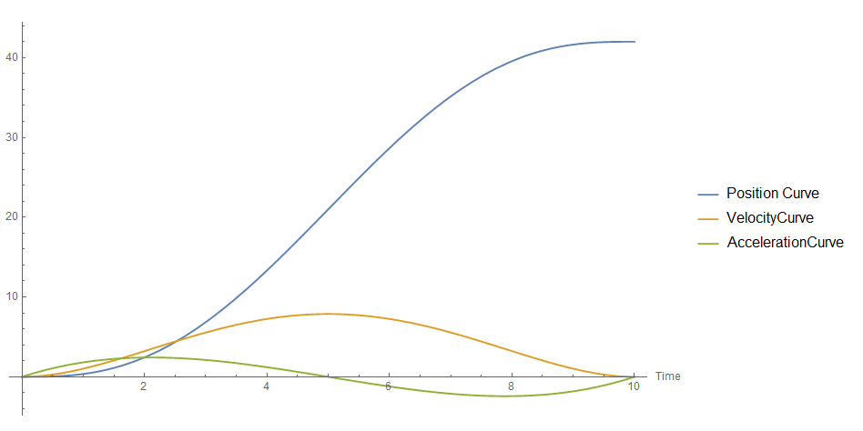

Slide 15
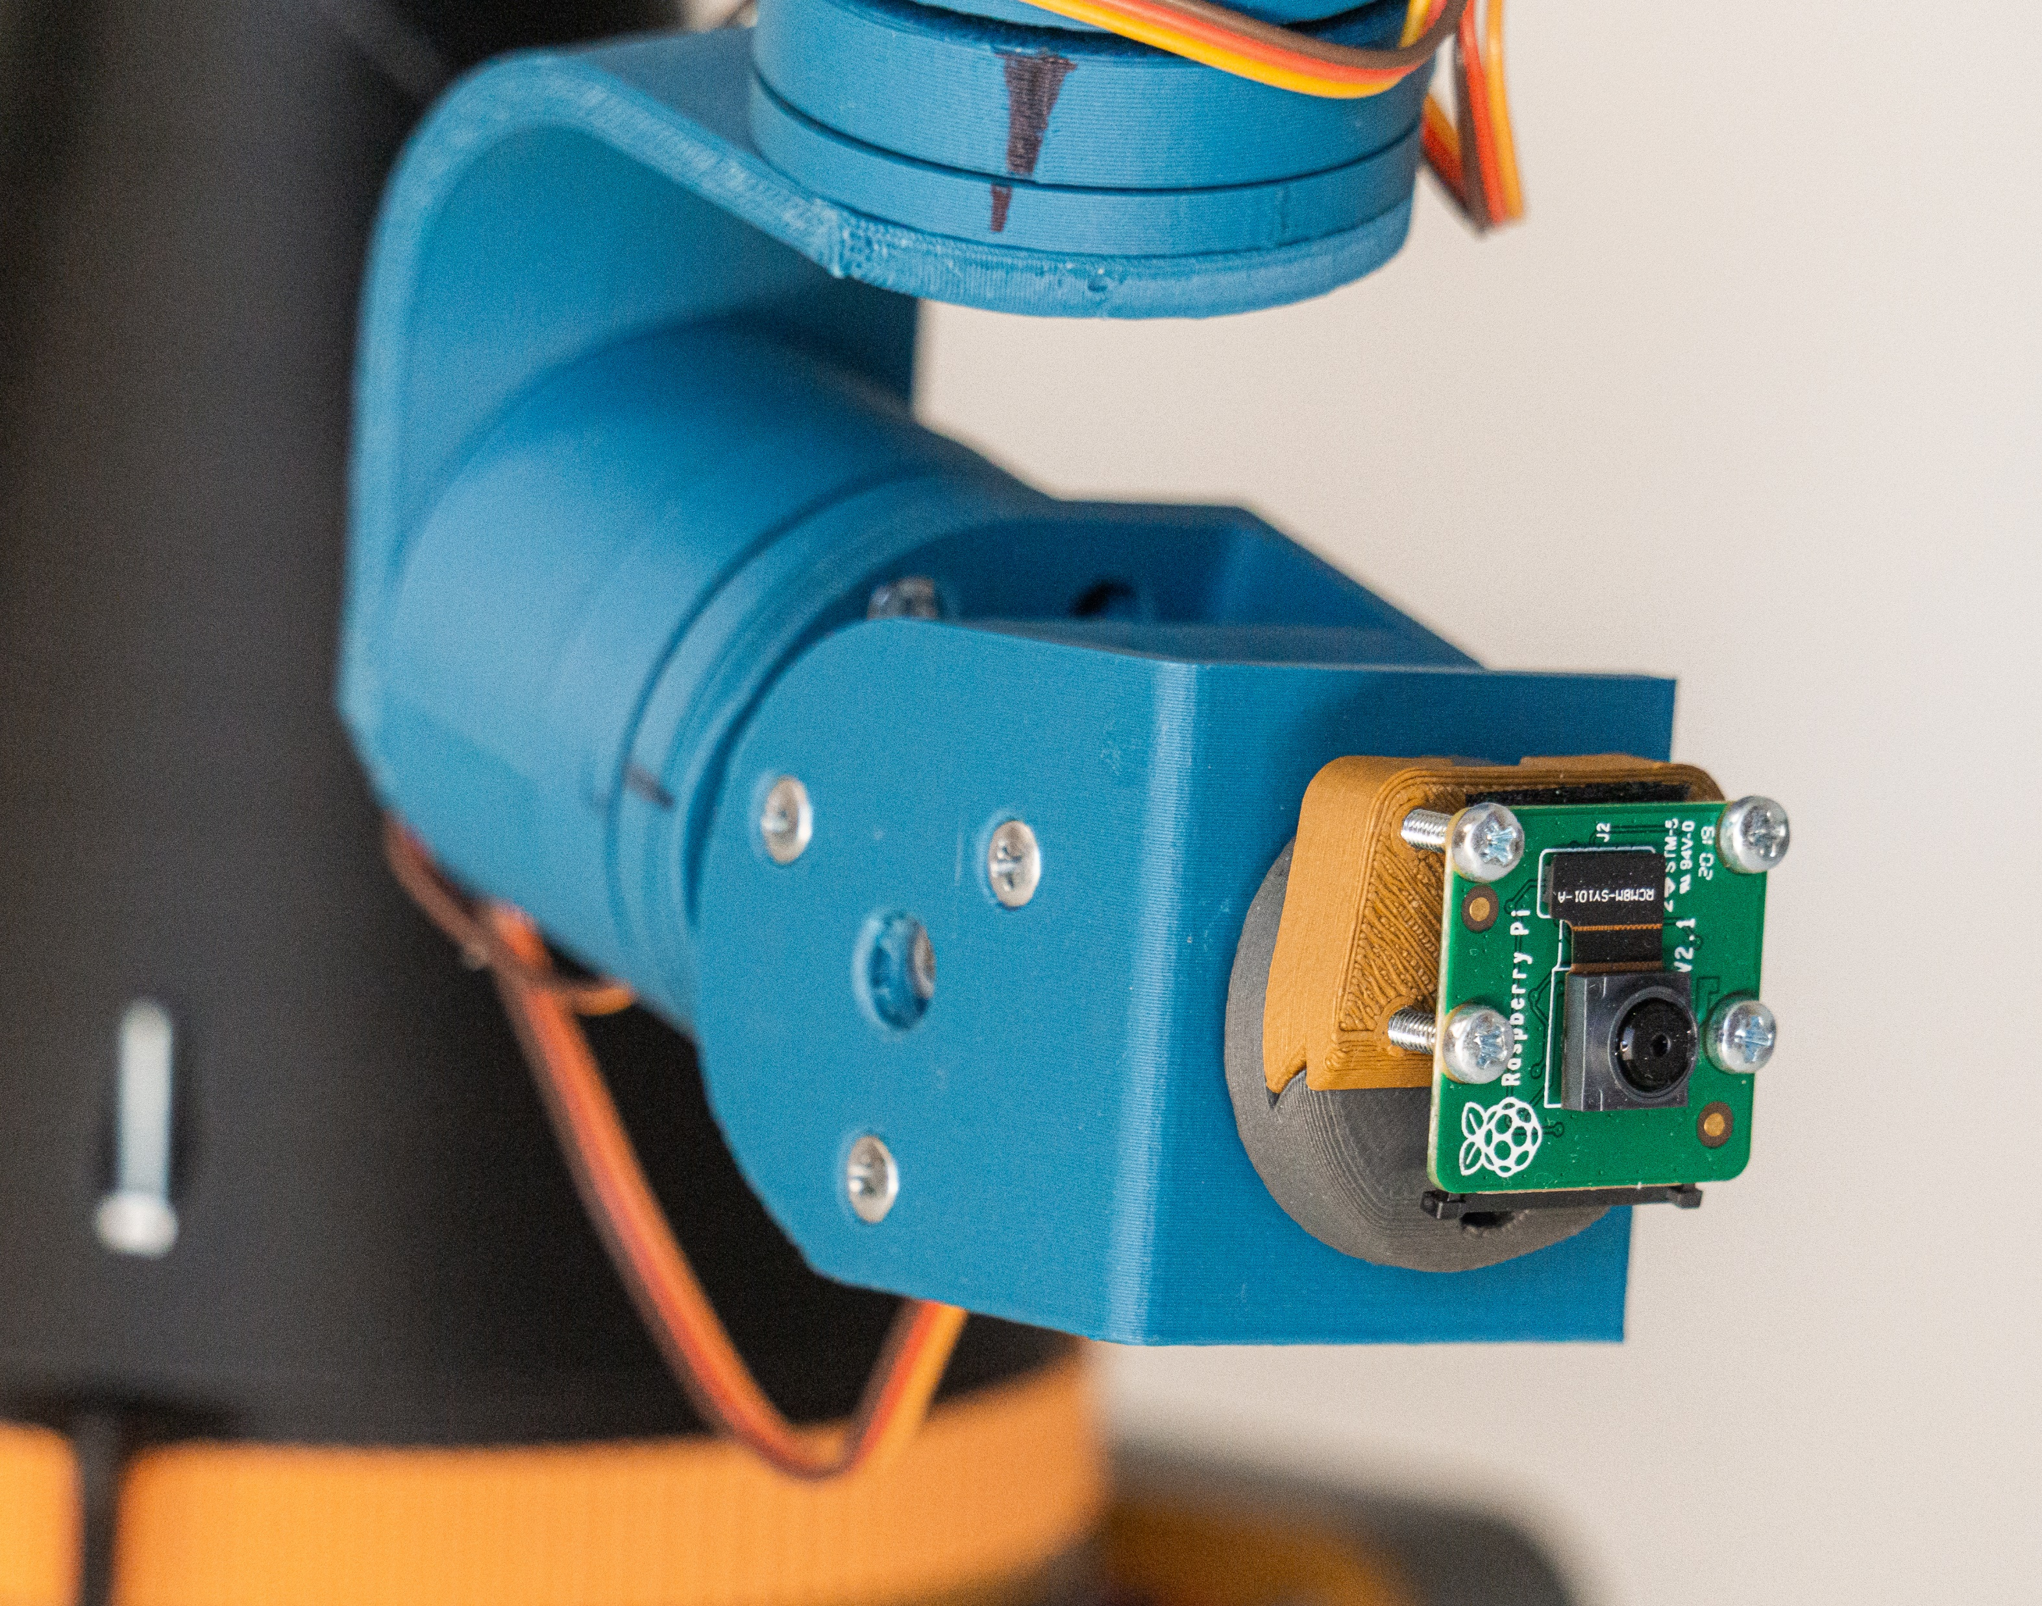
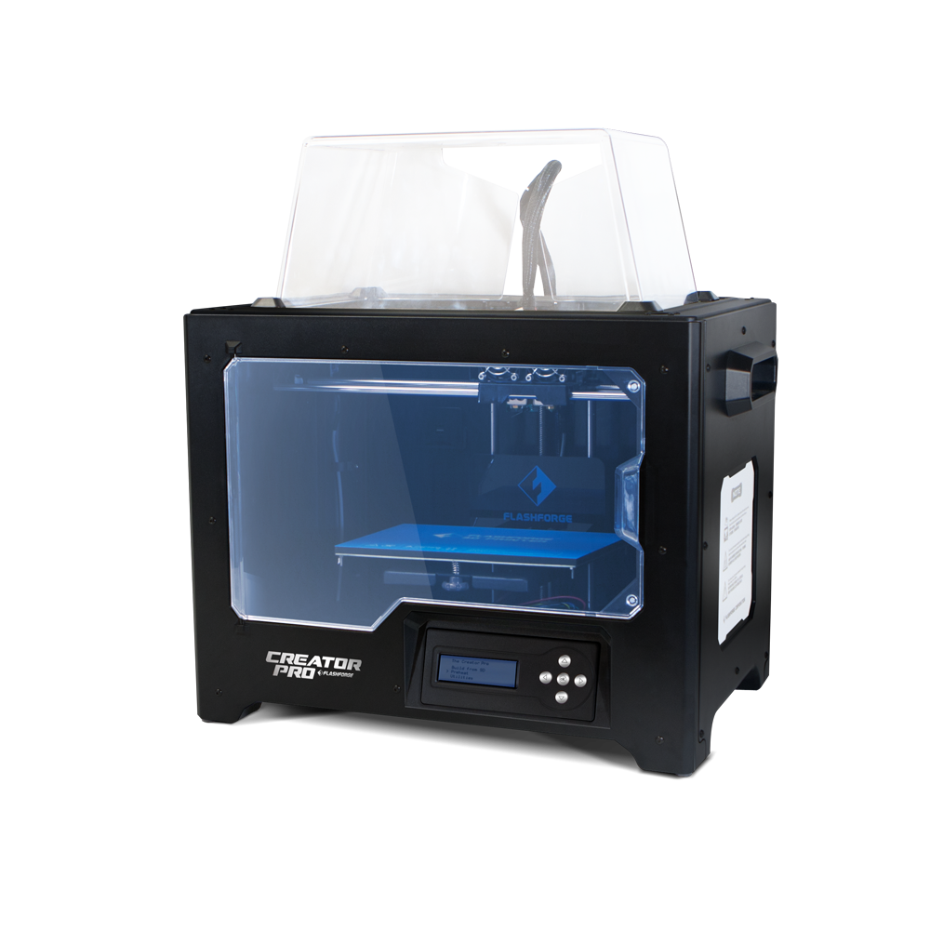
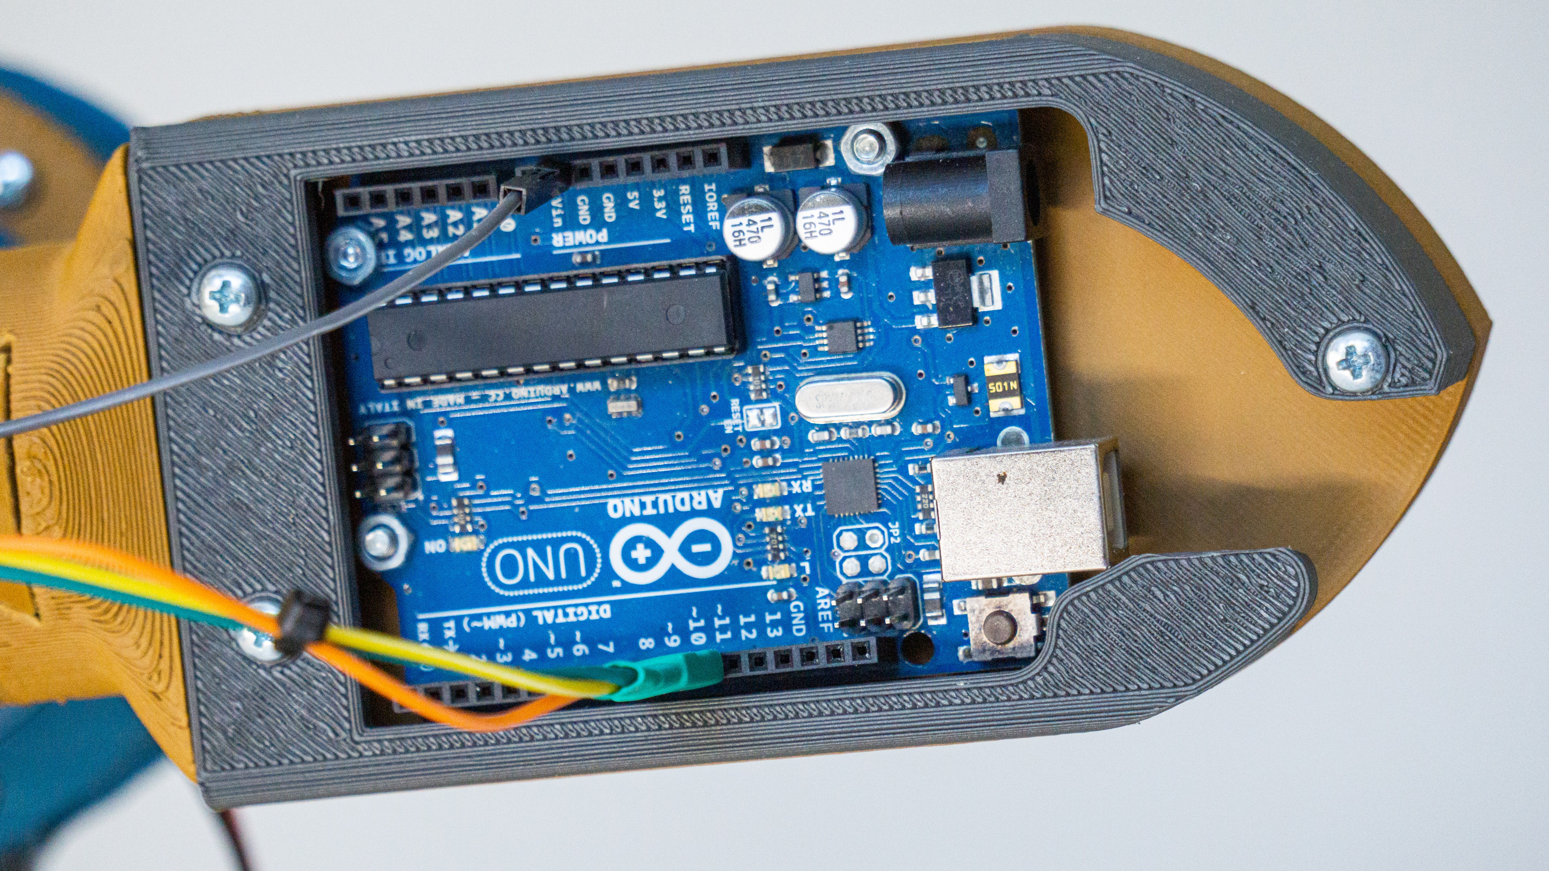
Used technologies (hardware)
3D Printer
Flashforge Creator Pro
Raspberry Pi 4 (2GB)
Rpi Camera V2
Arduino Uno

Slide 16
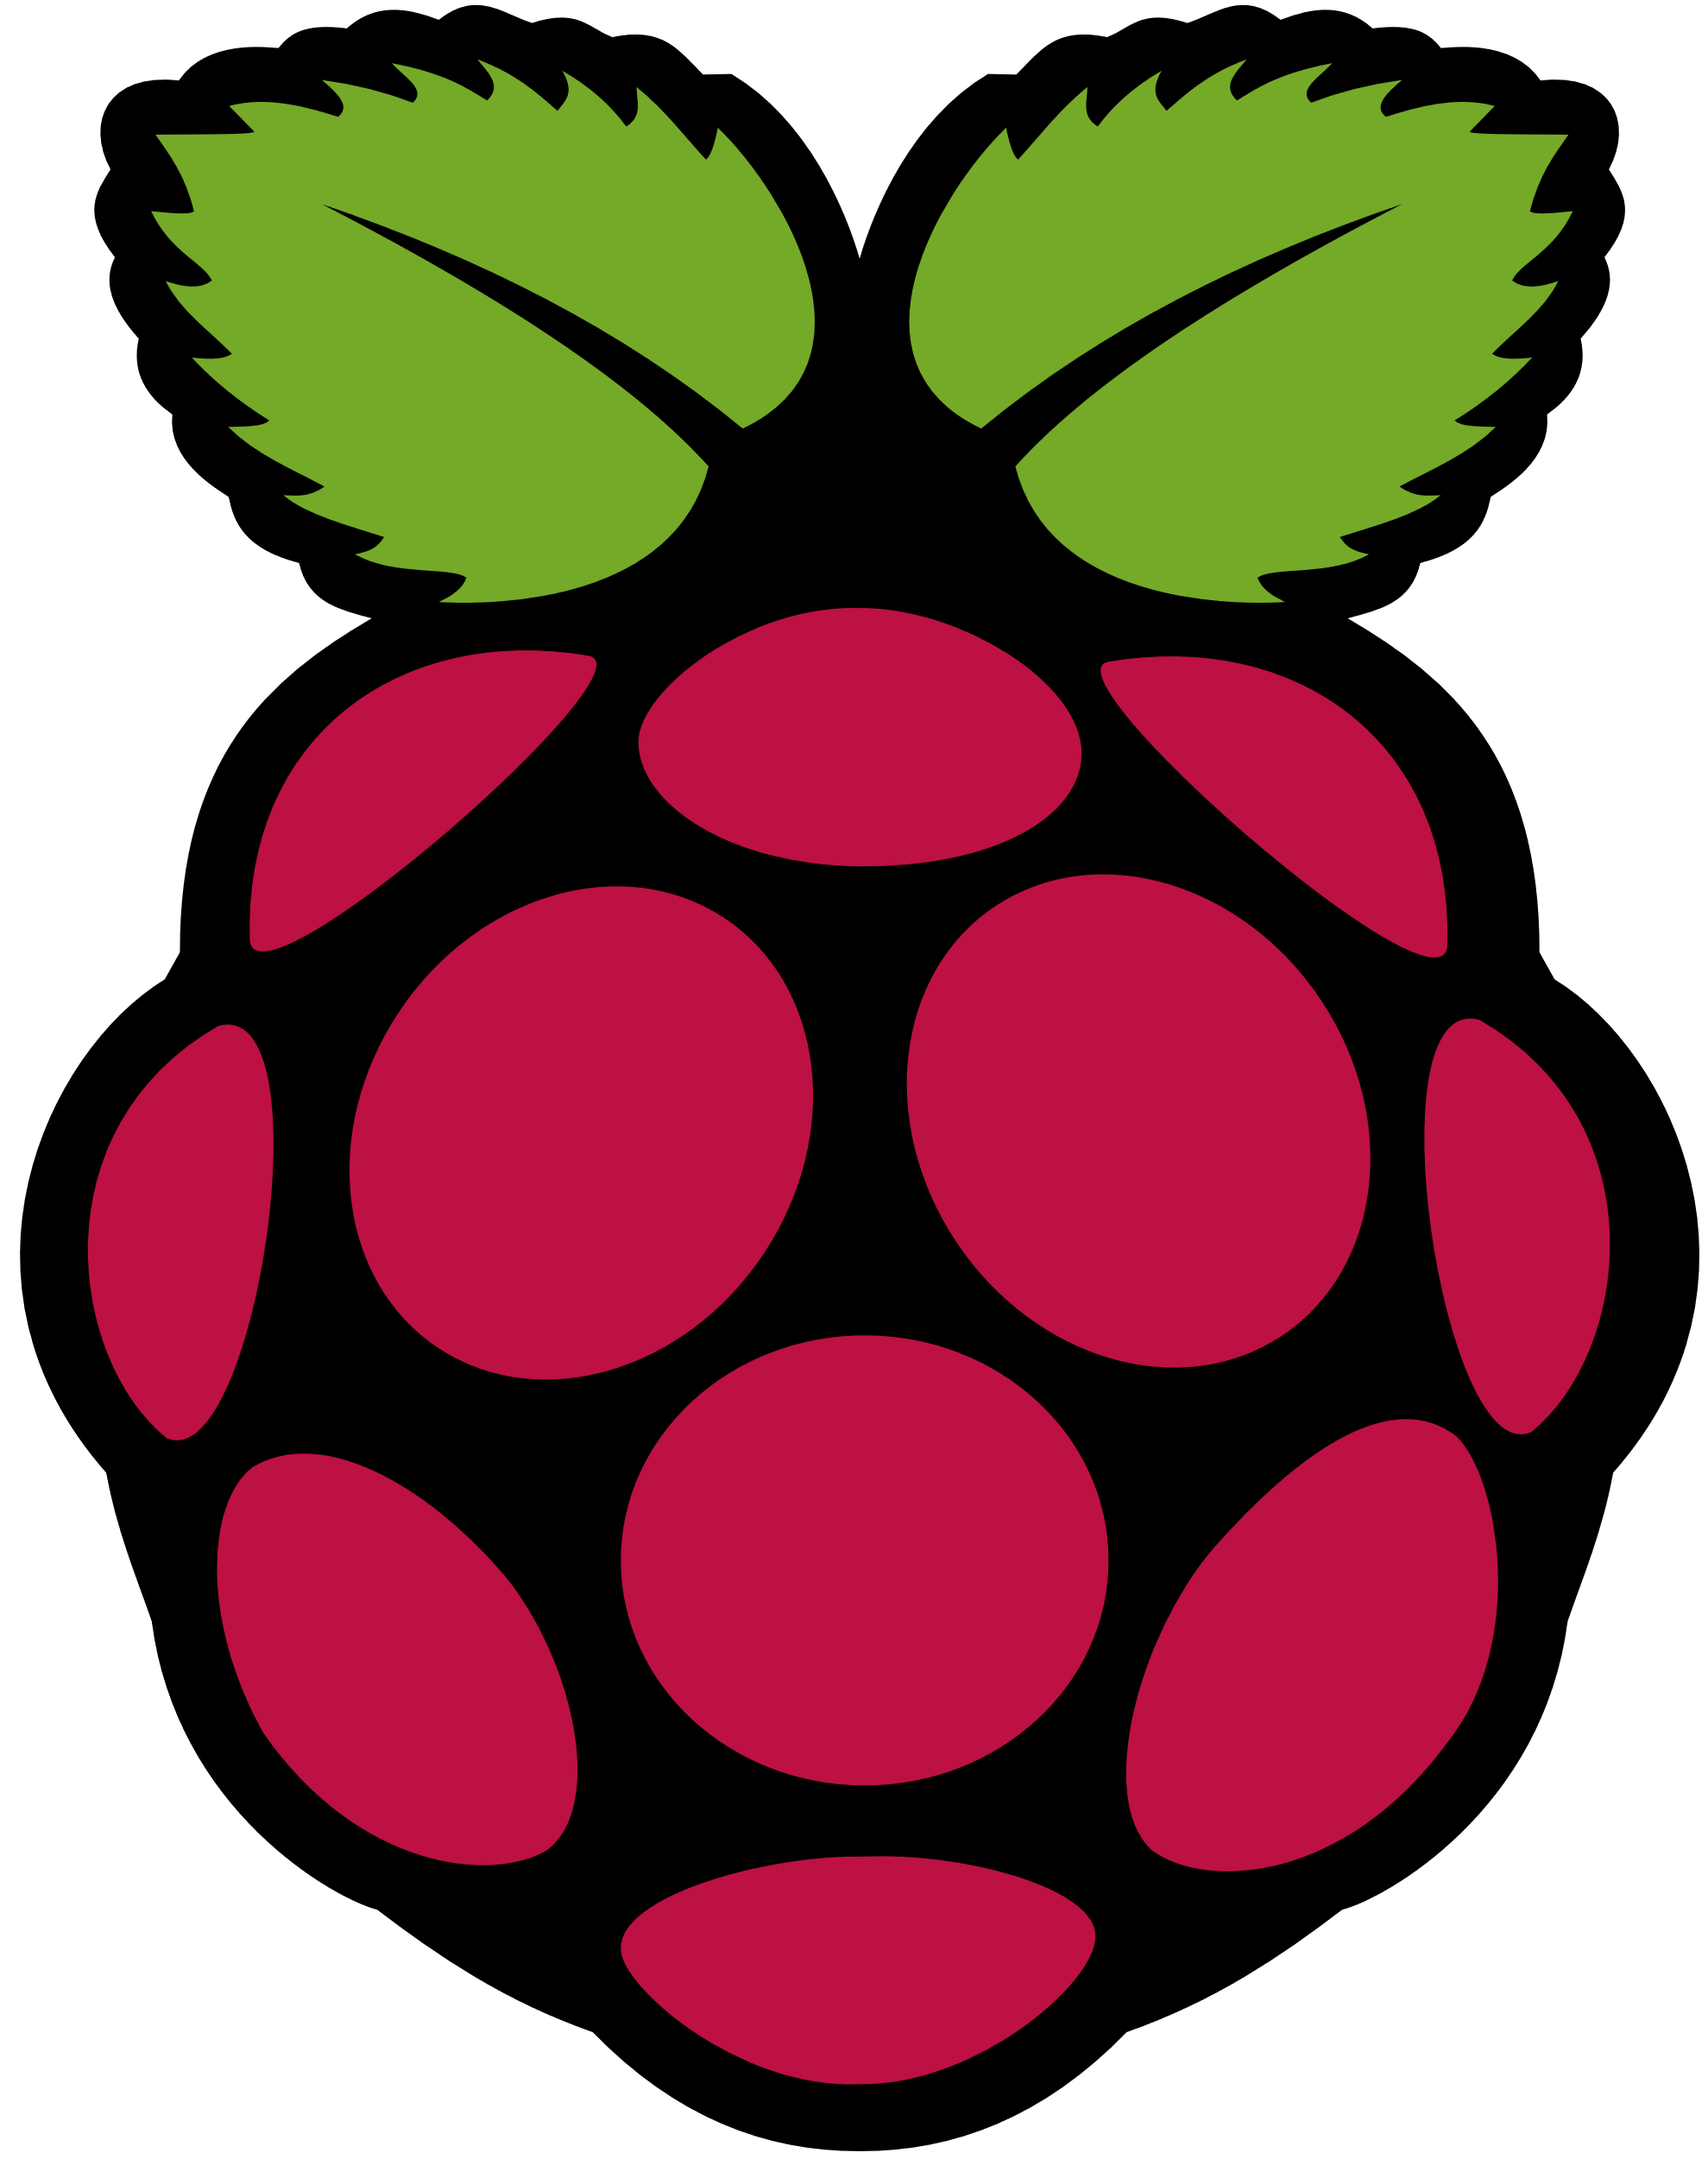

Used technologies (software)
Languages & libraries:
C# - .NET Core, dotnet iot
C
Python
OpenCV
Operating system – Raspbian
Interprocess communication
Unix Domain Sockets

Slide 17
Development possibilities
Further Open-Source Development
Adding more sensors
Adding more AI features
Improving motion system
Notes:
След 5те месеца работа по този проект, мисля, че е добро начало на начинаещи и много бих се радвал, ако колегите, които запишат този курс след мен използват някакви части от този проект, за да направят свой или да подобрят този. Това са част от идеите, които имам за тях и които мисля, че биха били страхотни следващи съпки.

Slide 18
Time for a demo
Notes:
Сега е време за демо, като пред това искам да спомена документацията още веднъж. Тя е ReadMe файла в репото на проекта. Опитал съм се максимално подробно да опиша всичко.

